Slide 1
אלגוריתם להתאמת מחרוזות על תעבורת רשת מכווצת
מציג: עילי זידמן
תאריך: 30.3.17

Slide 2
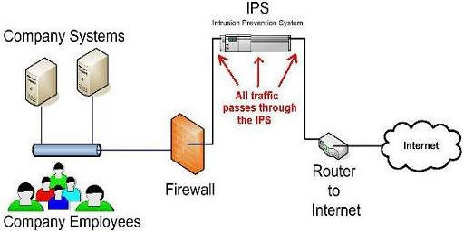
בעיה

Slide 3
בעיה
עלייה בשימוש בכיווץ בפרוטוקול HTTP, האלגוריתם הנפוץ לכיווץ הוא GZIP.
NIPS כיום מפענחים את החבילה על מנת לסרוק את התוכן.
תהליך כבד עם בזבוז של זיכרון ומשאבים לא scalable.
הרבה תוכנות אבטחה לא תומכות בכיווץ בגלל בעיה זו.
תוקפים הבינו, שההתקפות שלהם יכולות להסתובב ברשת כקבצים מכווצים וכי מערכות מסוג NIPS עכשוויות לא תומכות לגמרי בטיפול של קבצים מסוג זה.

Slide 4
פתרון
אלגוריתם התאמת מחרוזות על HTTP מכווץ(GZIP).
משתמש ב- Ternary Content Addressable Memory (TCAM).
האלגוריתם מנצל את העובדה שהחבילות מכווצות לטובתו.
לא מבצע decompression של החבילה לכן יעיל במשאבים.

Slide 5
מימוש האלגוריתם – אתחול ה TCAM
בשלב הראשון שקורה מראש אנחנו מחלקים את החתימות כך שיתאימו לרוחב ה TCAM, w.
חתימות אשר יותר גדולות מ w יפוצלו ליותר משורה.
דוגמא: w=3 חתימה: abcdef
יכנס בשתי שורות ל TCAM:
abc, index=0, length=6, shift=0, sigNum=1
def, index=1,length=6, shift=0, sigNum=1
shift =כמה בייטים אנחנו יכולים לדלג כאשר יש התאמה בחיפוש ב .TCAM

Slide 6
מימוש האלגוריתם – אתחול ה TCAM
שלב שני - אנחנו יוצרים מכל שורה, שורה חדשה עם הזזה של בייט אחד לצד ימין כאשר מאבדים את התו הכי ימני של השורה המקורית.
?ab, index=0, length=6, shift=1,sigNum=1
?de, index=1,length=6, shift=1,sigNum=1
ממשיכים כך עד שהשורה האחרונה תהיה כולה don’t care.

Slide 7
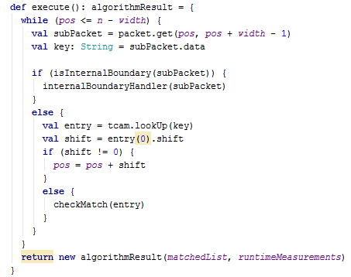
מימוש האלגוריתם – ריצת האלגוריתם

Slide 8
מימוש האלגוריתם – טיפול במצביעים
SPMB- שומר ערך בוליאני עבור כל ביט, אם באינדקס מסוים הערך הבוליאני הוא true זה מסמן לנו שתת חתימה נמצאה באינדקס הזה והיא מתחילה באינקס פחות רוחב ה TCAM.
PMB- שומר ערך בוליאני עבור כל ביט, אם באינדקס מסוים הערך הבוליאני הוא true זה מסמן לנו שחתימה מלאה נמצאה באינדקס הזה.

Slide 9
מימוש האלגוריתם – גבול שמאלי
Pattern set:
{“abcdef”}
W = 3
Input: bcdefa{6,5}
bcdef
abc -> Shift = 0
Current pos = 7
We will check the SPMB[7+3-6] and see it is set and match the suffix of our pattern -> there is a full match
SPMB
PMB
SPMB
0
1
2
3
4
5
6
7
8
9
0
1
2
3
4
5
6
7
8
9
10
0
1
2
3
4
5
6
7
8
9
10
0
0
0
0
1
0
0
0
0
0
0
0
0
0
1

Slide 10
מימוש האלגוריתם – גבול אמצעי

Slide 11
דוגמת הרצה – מקסימום shift

Slide 12
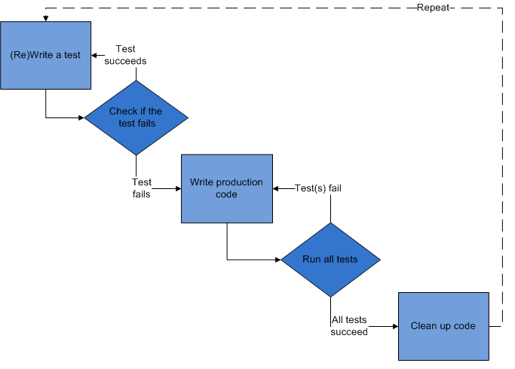
מימוש
שפת Scala.
במתודולוגיית פיתוח מונחה-בדיקות ( test driven development ובקיצור TDD).

Slide 13
מדידות

Slide 14
מדידות

Slide 15
The End

